Slide 1
RadixSort
Francisco Nascimento
Pedro Aleph

Slide 2
O que é?
Todos os outros algoritmos de ordenação são considerados a counting-based sort.
Radixsort é um counting-base sort.

Slide 3
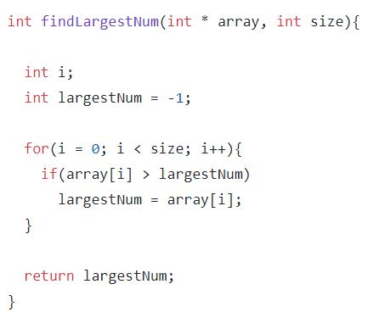
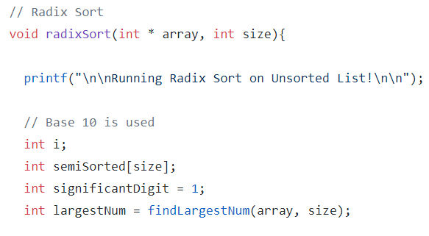
código em C

Slide 4
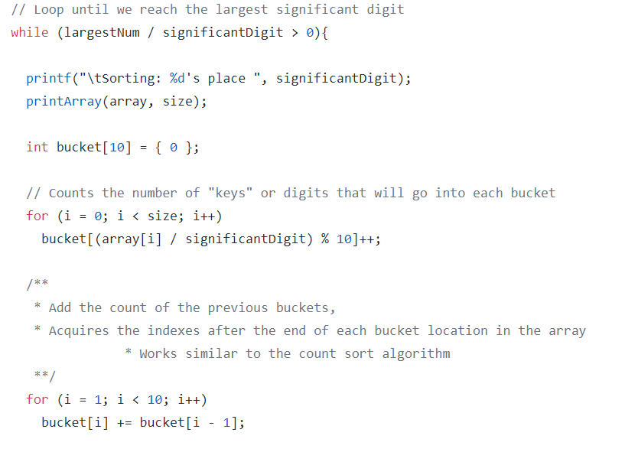
código em C

Slide 5
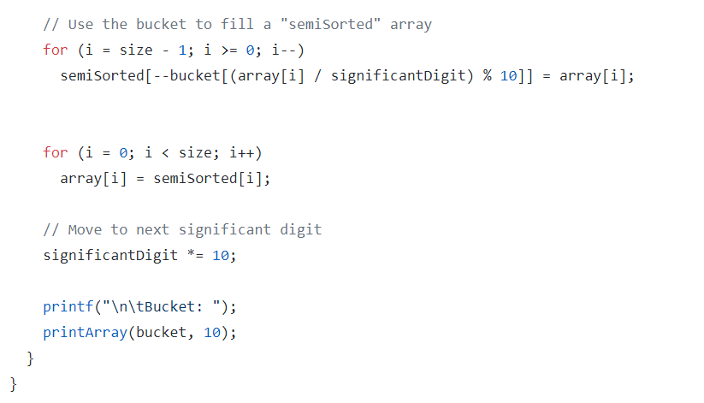
código em C

Slide 6
Vantagens e Desvantagens
Não realiza comparações;
É estável, preserva a ordem de chaves iguais;
Tempo Linear.
Precisa de mais memória para ordenar o conjunto;
O algoritmo é se torna muito caro quando o vetor chave é muito extenso.

Slide 7
Obrigado pela Atenção!

Slide 8
Fontes:
https://austingwalters.com/radix-sort-in-c/
https://www.scss.tcd.ie/publications/tech-reports/reports.05/TCD-CS-2005-57.pdf
https://en.wikipedia.org/wiki/Radix_sort#Application_to_parallel_computing
Código em C retirado de:
https://github.com/lettergram/radixSort/blob/master/radix.c

